Slide 1
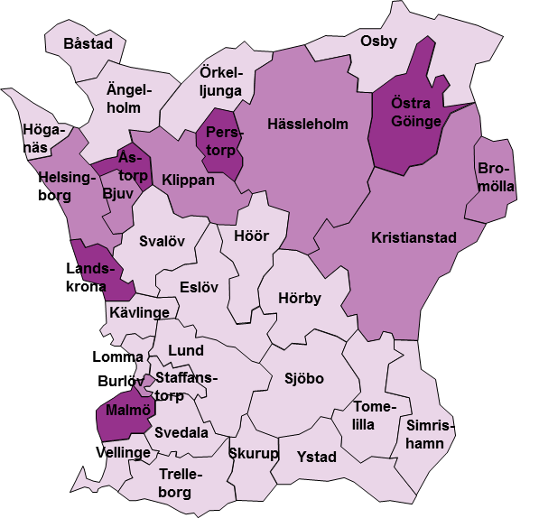
Inskrivna arbetslösa i januari 2018 som andel (%)
av den registerbaserade arbetskraften 16 – 64 år
= – 8,8 %
= 8,9 – 10,9 %¹
= 11,0 % –
¹ Genomsnitt för länet
+/- 1 procentenhet
*Förändring i procentenheter jämfört med motsvarande period föregående år

